Slide 1
Repaso Module 2 Week 2
This week’s learning: Module 2 my free time

Slide 2
Spanish | Year 7 | Modulo 2: Mi Tiempo Libre Vocabulary
1. ¿Qué te gusta hacer? What do you like to do?
Me gusta | I like
Me gusta mucho | I really like
No me gusta | I don’t like at all
No me gusta nada | I don’t like at all
Chatear | To chat online
Escribir correos | To write emails
Escuchar música | To listen to music
Jugar a los videojuegos | To play videogames
Leer | To read
Mandar SMS | To send SMS
Navegar por internet | To surf the net
Salir con mis amigos | To go out with my friends
Ver la televisión | To watch TV
Porque es | Because it is
Porque no es… | Because it is not
interesante. | Interesting
Guay | Cool
Divertido/a | Amusing, funny
Estúpido/a | Stupid
Aburrido/a | Boring
3. ¿Qué tiempo hace? What’s the weather like?
Hace calor | It’s hot
Hace frío | It’s cold
Hace sol | It’s sunny
Hace buen tiempo | It’s nice weather
Llueve | It’s raining
Nieva | It’s snowing
6. ¿Que deportes haces? What sports do you do?
Hago artes marciales | I do martial arts
Hago atletismo | I do athletics
Hago equitación | I do/go horseriding
Hago gymnasia | I do gymnastics
Hago natación | I do swimming
Juego al baloncesto | I play basketball
Juego al fútbol | I play football
Juego al tenis | I play tennis
Juego al voleibol | I play volleyball
8. Palabras muy frecuentes High-Frequency words
Con | With
Cuando | When
Generalmente | Generally
Mucho | A lot
No | No
O | Or
Pero | But
Porque | Because
Sí | Yes
También | Also/too
Y | And
Y tú? | And you?
4. Las estaciones The season
La primavera | Spring
El verano | Summer
El otoño | Autmn
El Invierno | Winter
7. Algunas preguntas Some questions
¿Qué? | What/Which?
¿Cuándo? | When?
¿Dónde? | Where?
¿Cómo? | How/What?
¿Cuántos? | How many?
¿Cuánto? | How much?
¿Por qué? | Why?
5. Los días de la semana The days of the week
Lunes | Monday
Martes | Tuesday
Miércoles | Wednesday
Jueves | Thursday
Viernes | Friday
Sábado | Saturday
Domingo | Sunday
9. Expresiones de frecuencia Expressions of frequency
A veces | Sometimes
De vez en cuando | From time to time
Nunca | Never
Todos los días | Every day
Adaptable sentence structures to help you write on this topic.
Me gusta escuchar música porque es muy divertido. | I like to listen to music because it is very funny.
No me gusta (nada) salir con mis amigos. | I don’t like (at all) to go out with my friends.
Monto en bici todos los días pero nunca saco fotos. | I ride my bike every day but I never take pictures.
Cuando hace sol voy al parque y cuando llueve juego a los videojuegos. | When it’s sunny I go to the park and when it rains I play videogames.
Hago equitación y juego al fútbol sin embargo no hago natación porque no me gusta nadar. | I do horseriding and play football however I don’t do swimming because I don’t like to swim.
No hago ni atletismo ni gimnasia. | I do not do athletics or gymnastics.
Cuando hace mal tiempo siempre vamos al cine. | When it is bad weather we always go to the cinema.
2. ¿Que haces en tu tiempo libre? What do you do in your spare time?
Bailo | I dance
Canto karaoke | I sing Karaoke
Hablo con mis amigos | I talk with my friends
Monto en bici | I ride my bike
Saco fotos | I take photos
Toco la guitarra | I play the guitar

Slide 3
En mi tiempo libre

Slide 4
Task 1 Read the texts and write the correct name for 1-6

Slide 5
Task 1 Answers Read the texts and write the correct name for 1-6
Santiago
Lucía
Carlos
Lucía + Carlos
Santiago
Lucía

Slide 6
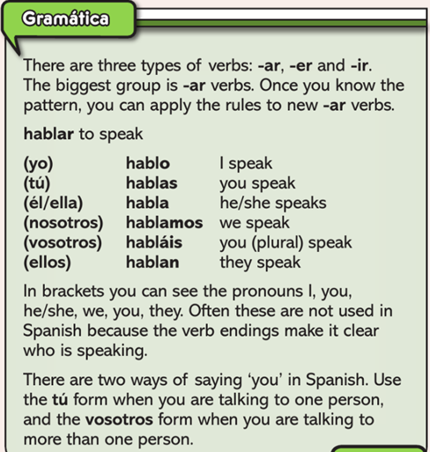
Task 2 Are you an active person? Translate the replies a-c
Do you sing karaoke from time to time?
Do you listen to music from time to time?
Do you play the guitar from time to time?
Do you surf the Net from time to time?

Slide 7
Task 2 Are you an active person? Answers Translate the replies a-c
1.
a. Yes I sing Kkaraoke every day
b. Yes I sometimes sing karaoke
c. I never sing karaoke
2.
a. Yes I listen to music every day
b. Yes I sometimes listen to music
c. I never listen to music
3.
a. Yes I play the guitar every day
b. Yes I sometimes I play the guitar
c. I never I play the guitar
Do you sing karaoke from time to time?
Do you listen to music from time to time?
Do you play the guitar from time to time?
Do you surf the Net from time to time?
4.
a. Yes I surf the Net every day
b. Yes I sometimes surf the Net
c. I never surf the Net

Slide 8
El tiempo the weather

Slide 9
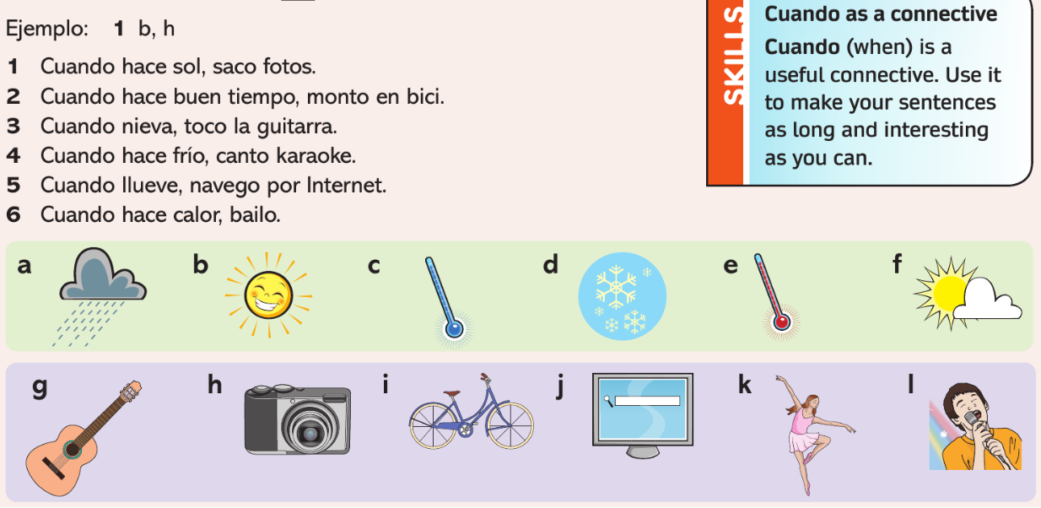
Task 3 Read the phrases and write the 2 correct letters

Slide 10
Task 3 write the 2 correct letters Answers
b + h
f + i
d + g
c + l
a + j
e + k

Slide 11
Task 4 Write the weather in each country in each season
eg
Argentina. Snows in winter+
sunny in the summer
2.
3.
4.

Slide 12
Task 4 Write the weather in each country in each season Answers
eg
Argentina. Snows in winter+
sunny in the summer
Chile. in summer nice weather
+ rains sometimes
3. Peru. In spring, summer, autumn
and winter it is sunny. Never rains
4. Bolivia. In summer it is hot, rains sometimes. In autumn and winter it is cold

Slide 13
What sports do you do?

Slide 14
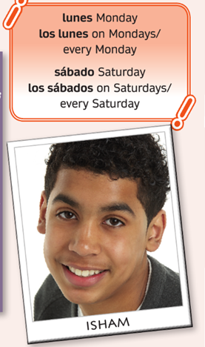
Task 5 Read the rap and fill in the gaps 1-6

Slide 15
Task 5 Read the rap and fill in the gaps 1-6 Answers
athletics 4. tennis
fun 5. football
he likes it a lot 6. swimming or horeseriding

Slide 16
Task 6 Translate what Carlos, Juan and Valentina say

Slide 17
Task 6 Translate what Carlos, Juan and Valentina say Answers
1. Hello! My name is Carlos. I am honest and quite patient
In my spare time I play the saxophone and I surf the Net.
2. My name is Juan. I am optimistic and very positive. My
favourite sport is cycling and my favourite animal is a tiger.
3. My name is Valentina. I live in Buenos Aires, in Argentina.
In winter I do skiing. I love it. It’s great!

Slide 18
Task 7 Question words- fill in the gaps with the correct question word

Slide 19
Task 7 Question words- fill in the gaps Answers
¿Cuándo
¿Dónde
¿Qué
¿Qué
¿Cómo
¿Qué
¿Cuántos

Slide 20
Task 8 Fill in the correct questions to match the answers

Slide 21
Task 8 Answers Fill in the correct questions to match the answers
¿Cuántos años tienes?
Cuándo es tu cumpleaños?
¿Dónde vives?
¿Qué te gusta hacer en tu tiempo libre?
¿Qué tipo de persona eres?
¿Qué deportes haces?

Slide 22
Spanish | New starters | Module 3: Mi Insti
1.¿Qué estudias? (What do you study?)
Estudio… | I study…
Ciencias | Science
Dibujo | Art
Educación Física | PE
Español | Spanish
Francés | French
Geografía | Geography
Historia | History
Informática | ICT
Inglés | English
Matemáticas | Maths
Música | Music
Religión | RE
Teatro | Drama
Tecnología | DT
3.¿Qué hay en tu insti? (What is there in your school?)
En mi insti hay… | In my school there is/are…
En mi insti no hay… | In my school there isn’t/aren’t...
Un campo de futbol | A football field
Un gimnasio | A gym
Un patio | A playground
Una biblioteca | A library
Un comedor | An dining hall
Una piscina | A swimming pool
Unos laboratorios | Some laboratories
Unas clases | Some classrooms
5.¿Como es tu insti? (What is your school like?)
Mi insti es… | My school is…
Antiguo | Old
Moderno | Modern
Grande | Big
Pequeño | Small
6.Expresiones de tiempo (Time expressions)
Siempre | Always
Normalmente | Normally
A veces | Sometimes
Casi nunca | Hardly ever
Nunca | Never
4.¿Qué haces durante el recreo? (What do you do during your break?)
Durante el recreo | During the break
Como… | I eat…
Un bocadillo | A sandwich
Unos caramelos | Some sweets
Chicle | Chewing gun
Una chocolatina | A chocolate bar
Fruta | Fruit
Unas patatas fritas | Some crips
Bebo… | I drink…
Agua | Water
Un refresco | A fizzy drink
Hago mis deberes | I do my homework
Hablo con mis amigos | I talk with my friends
Adaptable sentences structures
1) En mi insti estudio Español, Historia y geografía. Mi profesor de español es divertido pero a veces es serio. | In my school I study Spanish, History y Geography. My Spanish teacher is fun but sometimes he is serious.
2) Durante el recreo como un bocadillo y fruta. También bebo agua y siempre hablo con mis amigos. | During the break I eat a sandwich and fruit. I also drink water and I always talk with my friends.
3) Mi insti es moderno y grande. En mi insti hay un gimnasio y una biblioteca pero no hay una piscina. | My school is modern and big. In my school there is a gym and a library, but there isn’t a swimming pool.
4) Me encanta el dibujo porque mi profesor de dibujo es muy guay. Pero no me gusta el inglés porque es aburrido. | I love Art because my art teacher is very cool. But I do not like English because it is boring.
2.¿Cómo es tu profesor? (How is your teacher?)
Mi profesor es… | My teacher is…
Divertido/a | Fun
Paciente | Patient
Simpático/a | Nice, Kind
Guay | Cool
Raro/a | Odd
Estricto/a | Strict
Serio/a | Serious

Slide 23
Las asignaturas Task 16 Match the drawings with the school subjects

Slide 24
Task 17 Write out another 3 dialogues like the example

Slide 25
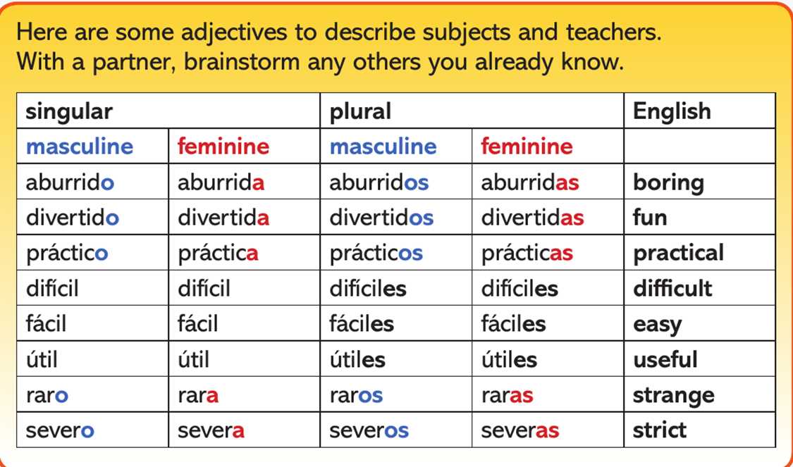
Opinions and reasons
Me gusta/no me gusta
porque es/porque son

Slide 26
Task 18 Write 5 opinions and reasons for different subjects

Slide 27
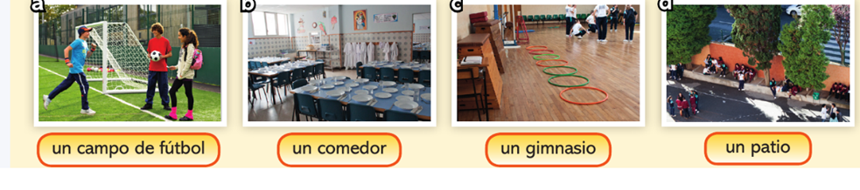
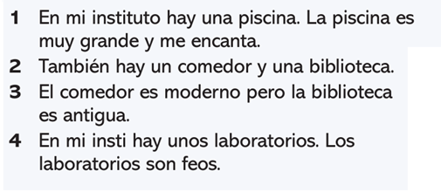
In my school there is/isn’t
Task 19 Translate 1-4

Slide 28
Durante el recreo

Slide 29
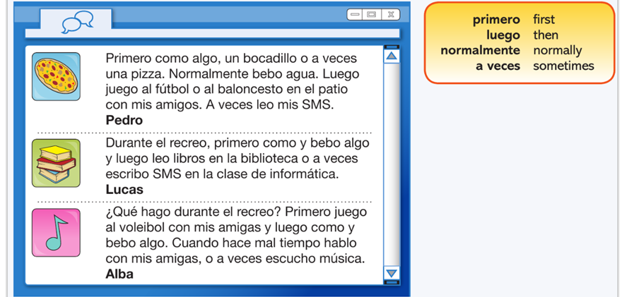
Task 20 Write out 4 dialogues following the pictures What do Perdro, Lucas & Alba do at break time

Slide 30
Spanish | New starters | Module 4: Mi familia y mis amigos
1.¿Cuántas personas hay en tu familia? (How many people are there in you family?)
En mi familia hay… personas | In my family, there are… people
Mis padres | My parents
Mis abuelos | My grandparents
Mi padre | My father
Mi madre | My mother
Mi abuelo | My grandfather
Mi abuela | My grandmother
Mi hermano | My brother
Mi hermana | My sister
Mi tio | My uncle
Mi tia | My aunt
Mis primos | My cousins
4.¿Cómo es? .¿Cómo (What is he/she like?)
Es… | He/She is…
No es muy… | He/She is not very…
Alto/a | Tall
Bajo/a | Short
Delgado/a | Slim
Gordo/a | Fat
Guapo/a | Good-looking
Inteligente | Intelligent
Joven | Young
Viejo/a | Old
Tiene pecas | He/She has freckles
Tiene barba | He has a beard
7. Los números 20-100 (Numbers 20-100)
Veinte | 20
Treinta | 30
Cuarenta | 40
Cincuenta | 50
Sesenta | 60
Setenta | 70
Ochenta | 80
Noventa | 90
Cien | 100
8. Palabras muy frecuentes (High-frequency words)
Y | And
También | Also
Además | In addition
Pero | But
Sim embargo | However
Un poco | A bit
Bastante | Quite
Porque | Because
Mi/mis | My
Tu/tus | Your
Su/sus | His/her
9. Other questions
¿Cómo se llama tu (hermano)? | What is your (brother) called?
Mi (hermano) se llama… | My (brother) is called
¿Cómo se llaman tus (padres)? | What are your (parents) called?
Mis (padres) se llaman… | My (parents) are called…
2.¿Cómo tienes el pelo?/¿Cómo tiene el pelo? (What’s your hair like?)/(What’s his/her hair like?)
Tengo el pelo… | I have… hair
Tiene el pelo | He/She has… hair
Castano | Brown
Negro | Black
Rubio | Blond
Liso | Straight
Rizado | Curly
Largo | Long
Corto | Short
Soy pelirrojo | I am a redhead
5.¿Cómo es tu casa o tu piso? (What is your house or flat like?)
Vivo en… | I live in…
Una casa | A house
Un piso | A flat
Mi casa/piso es… | My house/flat is…
Antiguo/a | Old
Moderno/a | Modern
Pequeña | Small
Grande | Big
Cómodo | Comfortable
Adaptable sentences structures
1) En mi familia hay cuatro personas, mis padres, mi hermano y yo. Mi hermano se llama Jorge y tiene el pelo un poco rubio y también bastante rizado. | In my family there are four people, my parents, my brother and me. My brother is called Jorge and he has a bit blond hair and also quite curly.
2) Mi madre se llama María. Tiene el pelo largo y liso. Además tiene los ojos azules. Mi madre no es muy alta y es delgada. | .My mother is called María. She has long and straight hair. In addition, she has blue eyes. My mother is not very tall but she is slim.
3) Vivo en un piso. Mi piso es pequeño pero moderno y está en la costa | My school is modern and big. In my school there is a gym and a library, but there isn’t a swimming pool.
3.¿De qué color tienes los ojos? (What colour are your eyes?)
Tengo los ojos… | I have… eyes.
Tiene los ojos.. | He/She has… eyes.
Azules | Blue
Grises | Grey
Marrones | Brown
Llevo gafas | I wear glasses
6.¿Dónde está? (Where is it?)
Está en… | It is in…
Un pueblo | A village
Una ciudad | A city
El campo | The countryside
La costa | The coast
La montaña | The mountains

Slide 31
Spanish | New starters | Module 5: Mi ciudad
1.¿Qué hay en tu ciudad? (What is there in your town?)
En mi ciudad hay… | In my city there is/are…
En mi pueblo hay… | In my village there is/are…
En mi barrio hay… | In my neighbourhood there is/are…
No hay… | There is/are not…
Un Castillo | A castle
Un estadio | A stadium
Un mercado | A market
Un museo | A museum
Un parque | A park
Una piscina | A swimming pool
Una plaza | A square
Un polideportivo | A sports centre
Un restaurante | A restaurant
Una tienda | A shop
Una Universidad | A university
Unos museos | Some museums
Una tiendas | Some shops
No hay nada | There is nothing
4.¿Qué quiere tomar? (What do you want to have?)
Me gustaría tomar… | I would like to have…
Quiero… | I want…
Croquetas | Croquettes
Calamares | Calamari
Gambas | Prawns
Jamón | Ham
Pan con tomate | Tomato bread
Pan con ajo | Garlic bread
Patatas bravas | Spicy potatoes
Tortilla de patatas | Spanish omelette
Quiero beber… | I want to drink…
Agua | Water
Un té | A tea
Un café | A coffee
Un granizado de limon | A lemon smoothie
Un batido de fresa | A strawberry milkshake
Un batido de chocolate | A chocolate milkshake
¿Algo más? | Anything else?
No, nada más | No, nothing else
¿Cuanto es? | How much is it?
La cuenta por favor | The bill please
6. ¿Cuándo? (When?)
Este fin de semana | This weekend
Durante la semana | During de week
Por la mañana | In the morning
Por la tarde | In the afternoon/ evening
Por la noche | In the night
7. Palabras muy frecuentes (High-frequency words)
Y | And
También | Also
Además | In addition
Pero | But
Sim embargo | However
Un poco | A bit
Bastante | Quite
Porque | Because
Más | More
Hasta | Until
Con | With
8. ¿Qué vas a hacer? (What are you going to do?)
Voy a ver la televisión | I am going to watch the TV
Voy a hacer los deberes | I am going to do the homework
Vamos a jugar al futbol | We are going to play football
Vamos a ir de paseo | We are going to go for a walk
Adaptable sentences structures
1) En mi ciudad hay una plaza y un mercado, pero no hay un castillo. Además hay muchas tiendas. | In my city there is a square and a market, but there is not a castle. In addition there are lots of shops.
2) Normalmente durante el fin de semana salgo con mis amigos. Los Sábados voy a la bolera y al parque. Sin embargo los Domingos no hado nada. | Normally during the weekend I go out with my friends. On Saturdays I go to the bowling alley ang the park. However, on Sundays I do nothing
3) Me gustaría tomar croquetas y patatas bravas. Para beber quiero un batido de chocolate por favor. | I would like to have croquettes and spicy potatoes. To drink I want a chocolate milkshake.
2.¿Qué haces en tu ciudad? (What do you do in your town?)
Salgo con mis amigos | I go out with my fiends
Voy… | I go…
Al cine | To the cinema
Al parque | To the park
A la bolera | To the bowling alley
A la cafeteria | To the coffee shop
A la playa | To the beach
De compras | Shopping
De paseo | For a walk
No hago nada | I do nothing
5. ¿Qué hora es? (What time is it?)
Es la una | It is one o´clock
Son las dos | It is two o´clock
Son las tres y cuarto | It is quarter past three
Son las seis y media | It is half past six
Son las nueve menos cuarto | It is quarter to nine

